Slide 2
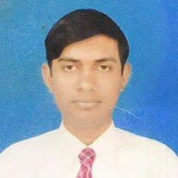
পরিচিতি
দেবাশীষ দাশ
সহঃশিক্ষক
কাঠি গোমতী সরকারি প্রাথমিক বিদ্যালয়
বাগেরহাট সদর, বাগেরহাট।

Slide 3
পাঠপরিচিতি
শ্রেণিঃপ্রথম
বিষয়ঃগণিত
বিষয়বস্তুঃবিয়োগ

Slide 4
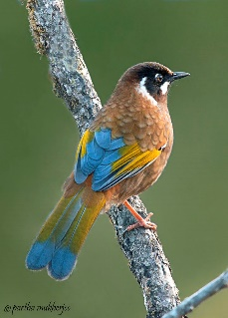
এসো একটি ছবি দেখি

Slide 5
শিখনফল
ল ................
১০.১.একগুচ্ছ উপকরণ থেকে কয়েকটি উপকরণ বাদ দিলে কয়টি থাকে তা বক্তে পারবে।
১০.১.২.একগুচ্ছ উপকরণ থেকে কয়েকটি বাদ দিলে কয়টি থাকে তা সংখ্যায় বলতে ওলিখতে পারবে।

Slide 6
পূর্বজ্ঞান যাচাই
# এই চিহ্নটি কোন চিহ্ন?
_

Slide 7
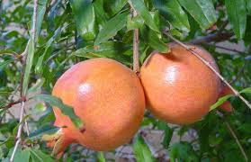
আজকের পাঠ..
বিয়োগের ধারনা

Slide 8
মূল প্রশ্ন
পাঁচটি বেলুন ছিল।দুইটি উড়ে গেলো।আর কয়টি থাকবে।

Slide 9
দুইজন শিক্ষার্থীকে সামনে ডেকে নিয়ে আসব।
একজনকে রাজু এবং অন্য আরেকজনকে মিনা হিসেবে অভিনয় করতে বলব
এবং আমি তাদের 5টি বেলুন দিব।
তারপর আমি মিনাকে বলব সে যেন রাজুকে ২ টি বে্লুন দেয় এবং মিনাকে গণনা করে বলতে বলবো কয়টি বেলুন আছে।

Slide 10
৫টি নমুনা প্রজাপতি থেকে ২টি চলে গেলে ৩টি থাকে।

Slide 11
৫ - ২ = ৩
পাঁচ বিয়োগ দুই সমান তিন
৫টি থেকে ২টি সরিয়ে নিলে ৩টি থাকে।

Slide 12
দলীয় কাজ ......
গোলাপ ১০-২= ,৯-৭= ,৮-২= ,১০-৫= ,৬-৩ =
জবা ৭-৩= ,৬-৩= ,৮-৪= ।
বেলী ৩-১= ,৪-২= ।

Slide 13
দলীয় কাজ উপস্থাপন
নির্দিষ্ট দলনেতার মাধ্যমে উপস্থাপন।

Slide 14
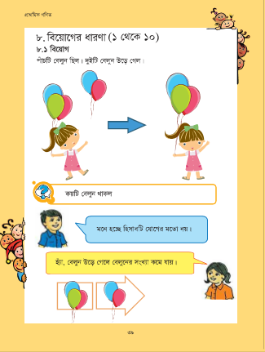
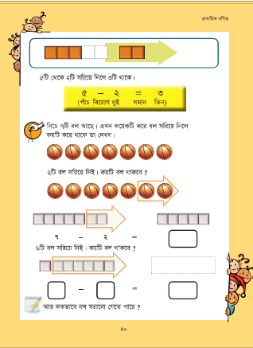
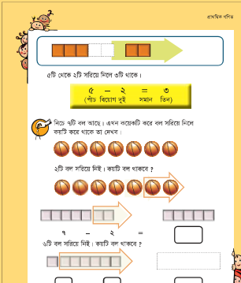
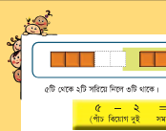
পাঠ্য বইয়ের সাথে সংযোগ

Slide 15
মূল্যায়নঃ
- এই চিহ্নটি কোন চিহ্ন? বিয়োগ করলে কমে না বাড়ে?
৬-৫= ,৫-১= ,৩-২= ,৫-২= ,
১০-৯= ।

Slide 16
পরি কল্পিত কাজ
আজকের পাঠের বিষয় বাড়ীতে অনুশীলন করতে বলব।

Slide 17
ধন্যবাদ

Slide 18
১ মিনিট

